Slide 1

Cloudy - Cloud Computing Quiz Application
Nir Betesh
Eden Bar
Ofek Malka
Tal Gaon
Almog Khaikin
Yovel Gabay

Slide 2
תיאור המערכת:
Cloudy Trivia היא אפליקציית חידון מחשוב ענן שנועדה לבחון ולתרגל את ידע המשתמשים בתחום מחשוב הענן.
האפליקציה מורכבת ממספר מסכים: מסך כניסה, הרשמה, תפריט ראשי, מסך משחק, מסך הוראות, ומסך מנהל לעריכת והוספת שאלות.
האפליקציה מאפשרת למשתמשים להיכנס, להתחיל משחק חדש, לעקוב אחר הביצועים שלהם וללמוד את הוראות המשחק.

Slide 3
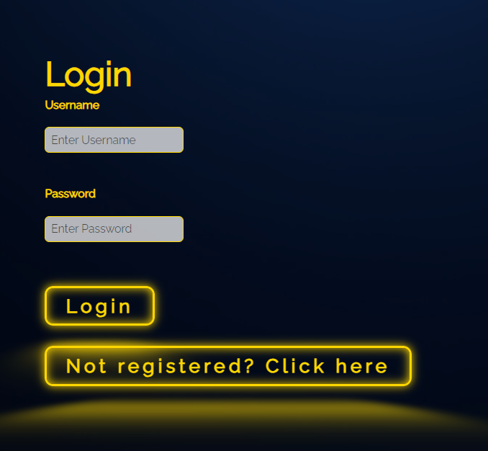
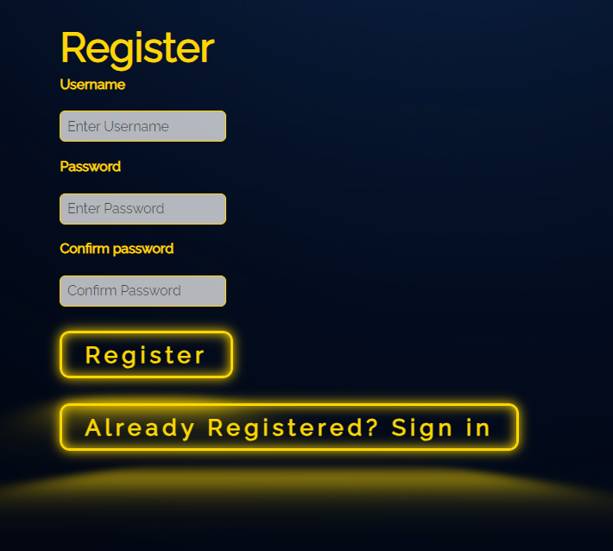

Slide 4
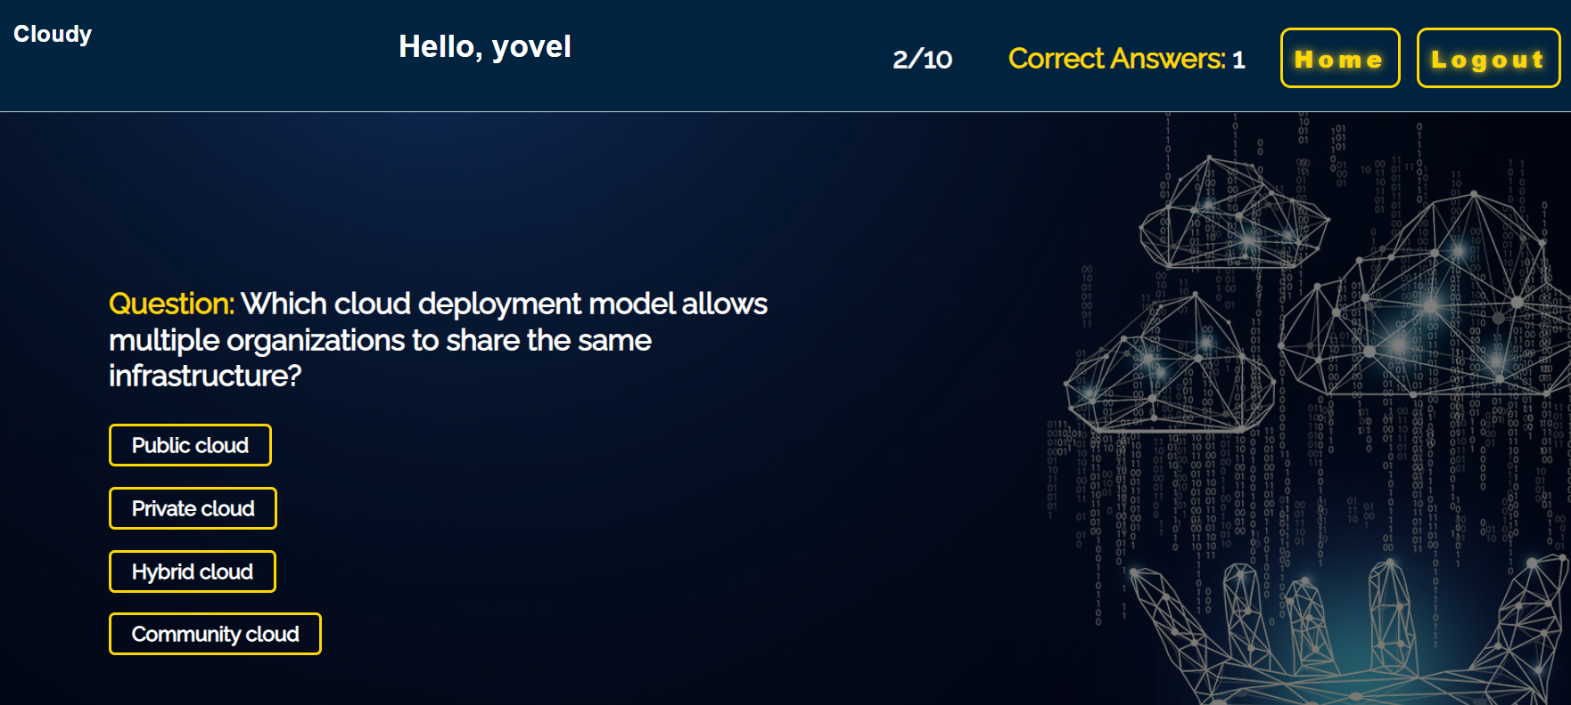
מספר שאלות שהמשתמש ענה נכון
שם המשתמש
מספר השאלה

Slide 5
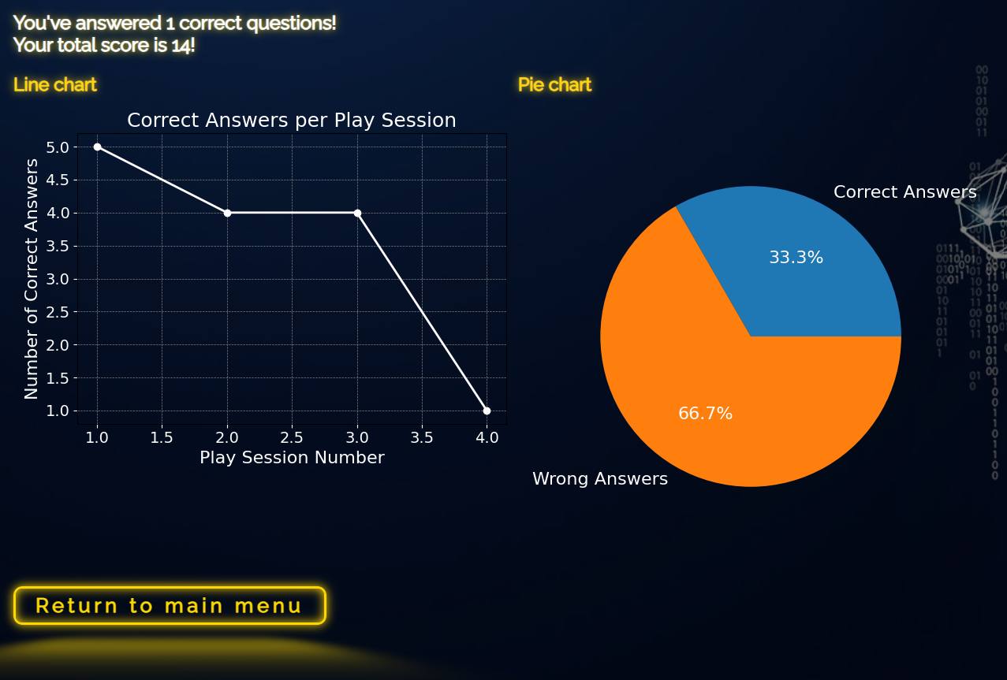

Slide 6
קוד
פיחתנו את האפליקציה בgoogle colab ע"י שימוש בשפות HTML, Python CSS ו-JavaScript .
השתמשנו במסד הנתונים firebase לשמירת משתמשים, היסטוריית משחקים ושאלות הטריוויה.

Slide 7
אתגרים שניצבו בפנינו
במהלך הפיתוח שלCloudy Trivia נתקלנו במספר אתגרים:
UX UI
Google Colab
העבודה בgoogle colab הייתה מאתגרת, היה קושי בשילוב ביןJS לפייתון.
מהירות המערכת: נתקלנו בקושי לשפר את יעילות הקוד כדי שהמערכת תרוץ יותר מהר.
עיצוב המשחק וחווית המשתמש כך שהשימוש במשחק יהיה מובן ונוח מצד אחד ואטרקטיבי למשתמש מצד שני.

Slide 8
אלמנטים מתרגילי הבית
בדיקות קבלה- מבטיחות כיCloudy Trivia עונה על הדרישות הרצויות ומתפקדת בצורה נכונה.
תיק מתכנת- מסמך המתאר את הקוד באופן מפורט כך כשמתכנת חדש בפרויקט יוכל בקלות להבין כל חלק בקוד הפרויקט.
תיק משתמש- מסמך המתאר את אופן השימוש באפליקציה כך שמשתמש חדש יוכל להבין בקלות כיצד להשתמש באפליקציה.
משוב משתמשים (סטודנטים)- שיחק תפקיד משמעותי בזיהוי חולשות באפליקציה ושיפור שלהן.
על ידי בדיקות הקבלה, שימוש בתיק המתכנת והמשתמש ובחינת משוב הסטודנטים, הצלחנו לפתח גרסה סופית שעונה על הציפיות שלנו ושל הקורס.

Slide 9
משוב משתמשים ושיפור קוד
משוב משתמשים הוא בעל ערך רב לשיפור האפליקציה ולשיפור חווית המשתמש, בזכותו הצלחנו לזהות חלקים בקוד אותם ניתן לשפר:
שיפורים בממשק המשתמש: הסטודנטים סיפקו הצעות לשיפור העיצוב וחווית השימוש באפליקציה.
דיווח באגים: הסטודנטים זיהו ודיווחו על בעיות, מה שאפשר לצוות הפיתוח לטפל בהן באופן מיידי.
פונקציונאליות: התלמידים הציעו שיפורים בהתנהגות המערכת.
שילוב משוב הסטודנטים בתהליך הפיתוח היה מוצלח מאוד והוביל לשיפורים משמעותיים ביישום.

Slide 10
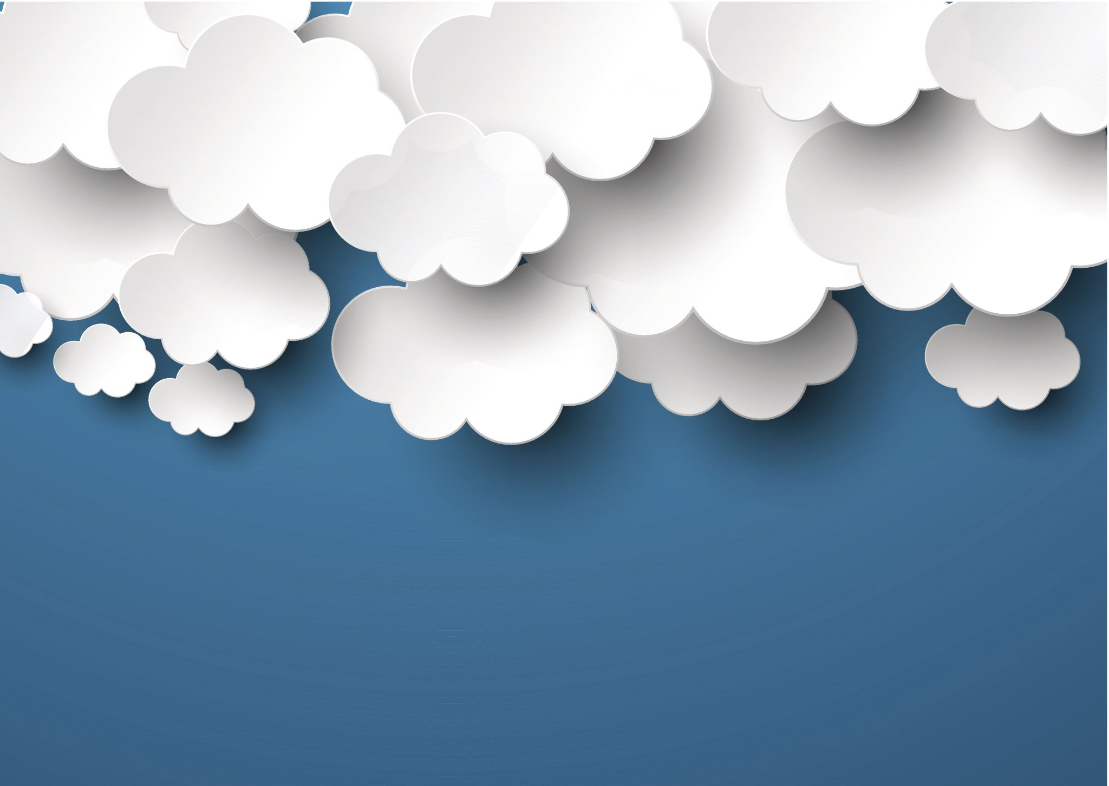
סיכום
הפיתוח שלCloudy Trivia שיפר את ההבנה שלנו בתהליכי פיתוח תוכנה, עיצוב חווית משתמש ותפיסות מחשוב ענן, והכין אותנו לפרויקטים ואתגרים עתידיים בתחום.

